Slide 1
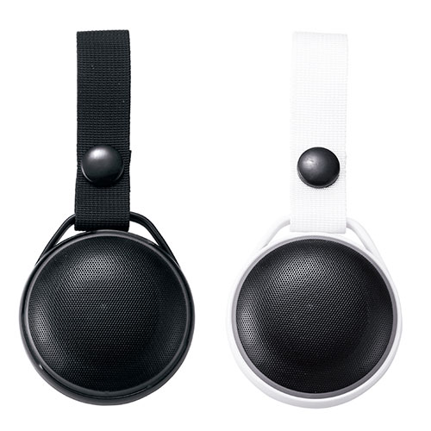
【提案書】
USB充電式防水ワイヤレススピーカー(ストラップ付き)
特徴
スマホとBluetooth接続することで、ワイヤレスで使用すること可能なスピーカーです。防水仕様のためアウトドアシーンではもちろん、自宅のお風呂場などでも使うことができて非常に便利。
納期
納期スペース
仕様
カラー展開：全2色
素材：ABS樹脂、鉄、ポリエチレン、ポリプロピレン、シリコーンゴム
サイズ：本体:85×75×37mmストラップ:全長100mm箱サイズ140×90×45mm
包装：化粧箱入
備考：名入れ可能セット内容:本体、蓄電ケーブル(Type-c)※申込単位は24個単位となります。
お見積
お見積りスペース

